Slide 1


TECNOLÓGICO NACIONAL DE MÉXICO
INSTITUTO TECNOLÓGICO DE FRONTERA COMALAPA
“INGENIERÍA EN SISTEMAS COMPUTACIONALES”
Materia:
Taller de Base de Datos
Actividad:
“2.3 Banco de ejercicios”.
Docente:
Ing. Francisco Javier Mingo Velázquez
Alumno:
Josefina Nieto Hernández.
29 de octubre del 2026.
Venustiano Carranza; Chiapas.

Slide 2
Introducción
Las bases de datos son fundamentales para el almacenamiento, organización y administración de información dentro de los sistemas informáticos. Mediante las API REST y las operaciones CRUD es posible registrar, consultar, actualizar y eliminar datos de manera estructurada.
En este banco de ejercicios se presentan dos prácticas de integración con bases de datos. La primera utiliza Node.js, Express y Prisma ORM; mientras que la segunda implementa Python con FastAPI y un modelo de acceso a datos mediante ORM.
En ambas prácticas se utiliza Bruno para ejecutar peticiones HTTP y comprobar el funcionamiento de los endpoints, permitiendo analizar cómo diferentes tecnologías facilitan la comunicación entre una aplicación y su base de datos.

Slide 3
Justificación
El desarrollo de este banco de ejercicios permite fortalecer los conocimientos relacionados con la administración de bases de datos, la programación de API REST y la implementación de herramientas ORM para gestionar información.
La realización de prácticas mediante Node.js y Python permite conocer diferentes alternativas de desarrollo, identificando cómo cada tecnología procesa las solicitudes HTTP y ejecuta operaciones CRUD sobre los registros almacenados.
Asimismo, el uso de Bruno para realizar pruebas y DBeaver para verificar los resultados en PostgreSQL contribuye a comprender la importancia de validar las operaciones y mantener la integridad de la información.
Estas actividades favorecen el desarrollo de habilidades prácticas para diseñar, implementar y comprobar soluciones informáticas que requieren comunicación con bases de datos.

Slide 4
Objetivos General
Aplicar y comprobar el funcionamiento de las operaciones CRUD mediante el desarrollo y utilización de API REST con Node.js y Python, implementando herramientas de Mapeo Objeto-Relacional (ORM) para facilitar la comunicación y gestión de información en bases de datos, mediante la ejecución de peticiones HTTP desde Bruno y la verificación de los resultados obtenidos, con la finalidad de fortalecer los conocimientos prácticos sobre administración de bases de datos e integración de aplicaciones.

Slide 5
Objetivos específicos
Comprender el funcionamiento de las API REST, identificando su importancia en la comunicación entre aplicaciones y sistemas gestores de bases de datos.
Aplicar operaciones CRUD mediante Node.js, Express y Prisma ORM, para registrar, consultar, actualizar y eliminar información almacenada en PostgreSQL.
Implementar operaciones CRUD utilizando Python y FastAPI, mediante un ORM que facilite la interacción entre los modelos de datos y la base de datos.
Ejecutar peticiones HTTP desde Bruno, utilizando los métodos POST, GET, PUT y DELETE para comprobar el funcionamiento de los endpoints de ambas API.
Verificar la integridad y persistencia de la información, comprobando que las operaciones realizadas se reflejen correctamente en los registros almacenados.
Identificar las diferencias y similitudes entre las tecnologías utilizadas, analizando el funcionamiento de Node.js y Python en el desarrollo de servicios web.
Documentar los procedimientos y resultados obtenidos, mediante evidencias que permitan demostrar el funcionamiento de las operaciones CRUD en ambas prácticas.

Slide 6
Herramientas utilizadas
Para desarrollar los ejercicios se utilizaron las siguientes herramientas:
Herramienta | Función
Visual Studio Code | Desarrollo y administración del código fuente.
Node.js | Ejecución de la API desarrollada en JavaScript.
Express.js | Gestión de rutas y solicitudes HTTP en Node.js.
Prisma ORM | Comunicación entre la API de Node.js y PostgreSQL.
Python | Lenguaje de programación utilizado en la segunda práctica.
FastAPI | Framework para desarrollar la API REST en Python.
ORM de Python | Mapeo y manipulación de los registros mediante objetos.
PostgreSQL | Almacenamiento y administración de información.
Bruno | Ejecución y comprobación de peticiones HTTP.
DBeaver | Consulta y verificación de registros almacenados.

Slide 7
Ejercicio: API estudiantes

Slide 8
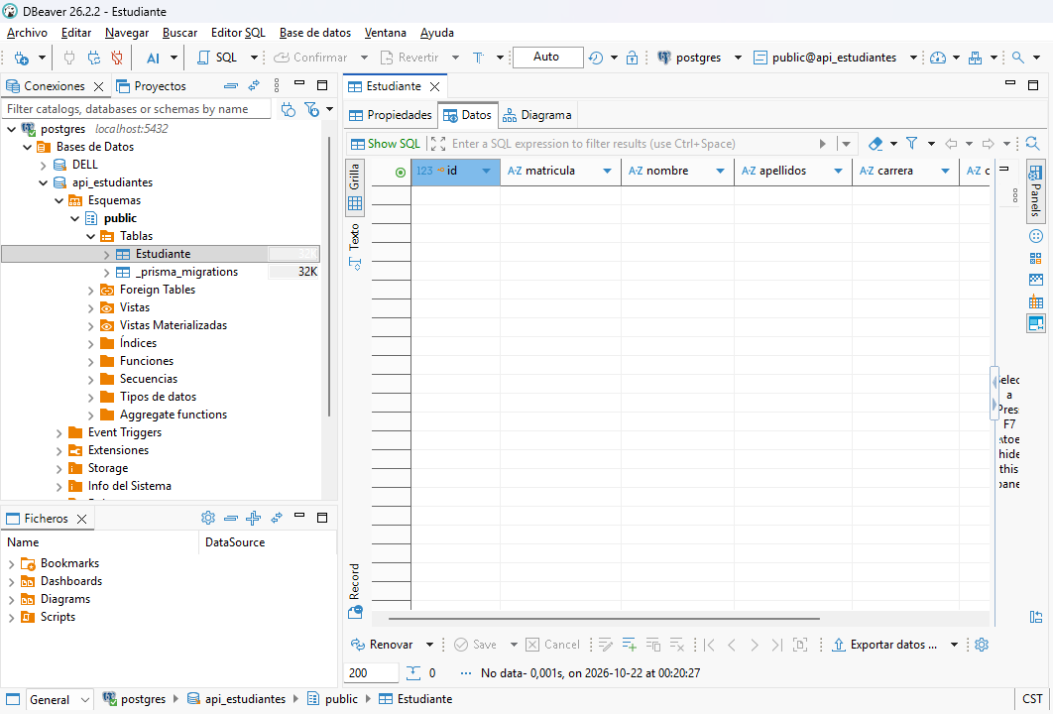
Verificación inicial de la tabla estudiantes
Para esta segunda actividad debemos comprobar que la tabla "Estudiante" se encuentra vacía antes de comenzar las operaciones CRUD. Se accedió a DBeaver y verificar que no existieran registros almacenados.
Figura 11: La tabla Estudiante vacía en DBeaver. Captura de la tabla sin registros, mostrando sus columnas.

Slide 9
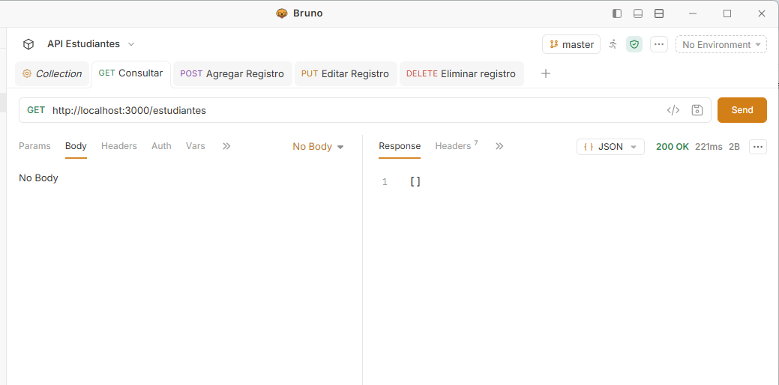
Verificación inicial de la tabla estudiantes
Una vez iniciado el servidor, se realizó una petición GET desde Bruno para comprobar que la API pudiera consultar correctamente la tabla vacía.
Figura 12: Consulta inicial mediante GET en Bruno. Captura de la petición y la respuesta [ ], con el código 200 OK, si la consulta se ejecutó correctamente.

Slide 10
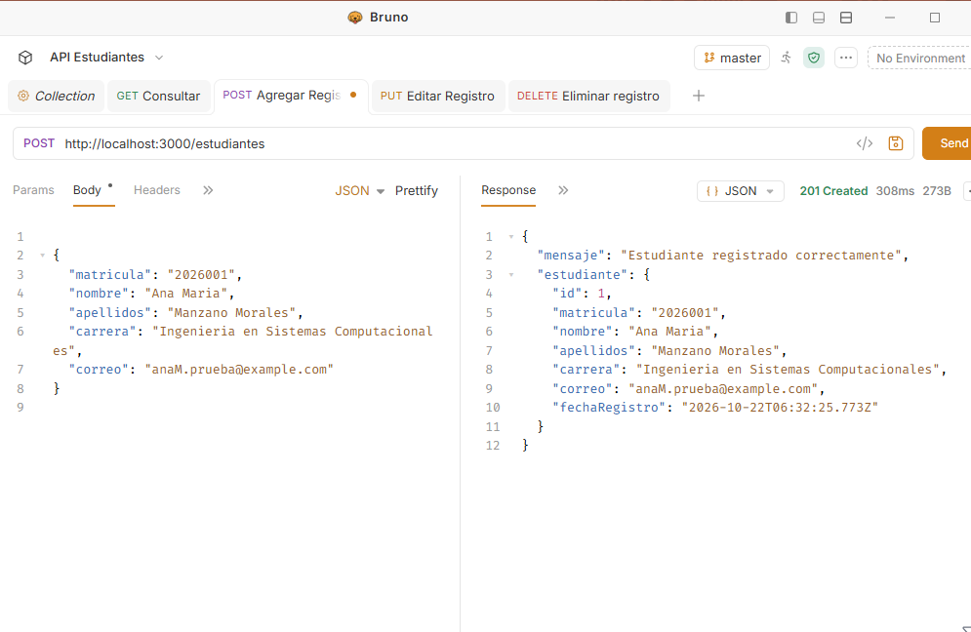
Registro de un estudiante mediante POST
Para continuar con la actividad se debe registrar un nuevo estudiante desde Bruno mediante una petición HTTP POST y verificar que sus datos se almacenen correctamente en PostgreSQL.
Se realizó una petición POST desde Bruno, enviando los datos de un nuevo estudiante en formato JSON, incluyendo matrícula, nombre, apellidos, carrera y correo electrónico.
Figura 13: Registro de estudiante mediante POST en Bruno. Captura de los datos enviados en formato JSON y la respuesta de la API.

Slide 11
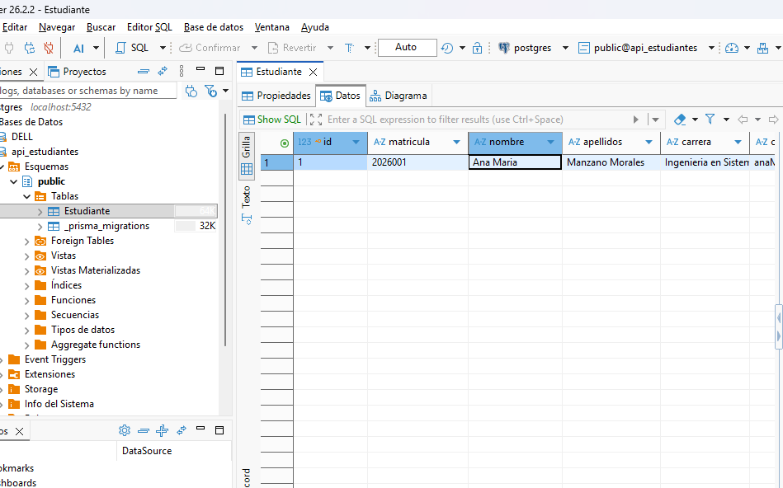
Registro de un estudiante mediante POST
Posteriormente, se actualizó la tabla "Estudiante" en DBeaver para comprobar que el registro se hubiera almacenado correctamente y que la base de datos le asignara un identificador.
El estudiante se registra correctamente en PostgreSQL y aparece en DBeaver con un identificador asignado automáticamente.
Figura 14: Registro almacenado en DBeaver. Captura de la tabla "Estudiante" mostrando los datos del nuevo estudiante.

Slide 12
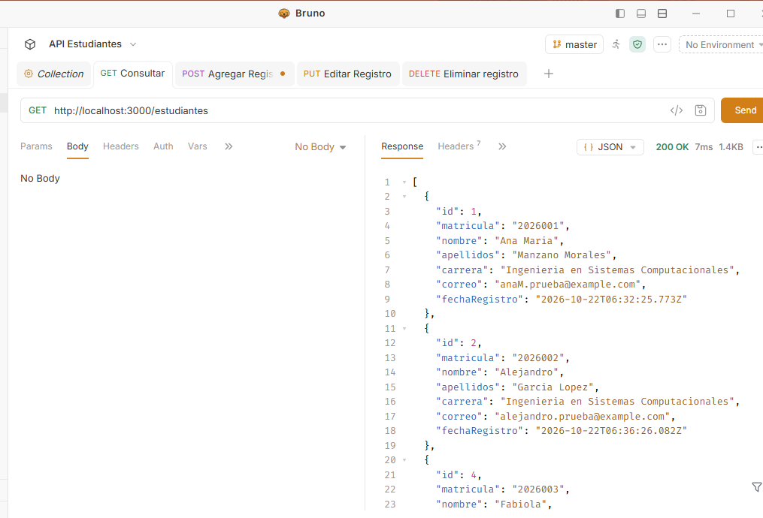
Consulta de estudiantes mediante GET
Continuamos y ahora debemos rcuperar los registros almacenados mediante una petición GET y verificar que la información coincida con los datos de PostgreSQL.
Se ejecutó una petición GET desde Bruno para consultar los estudiantes registrados en la base de datos. La API procesó la solicitud y devolvió la información almacenada en la tabla "Estudiante".
Figura 15: Consulta de estudiantes mediante GET en Bruno. Captura de la respuesta JSON con la información del estudiante registrado.

Slide 13
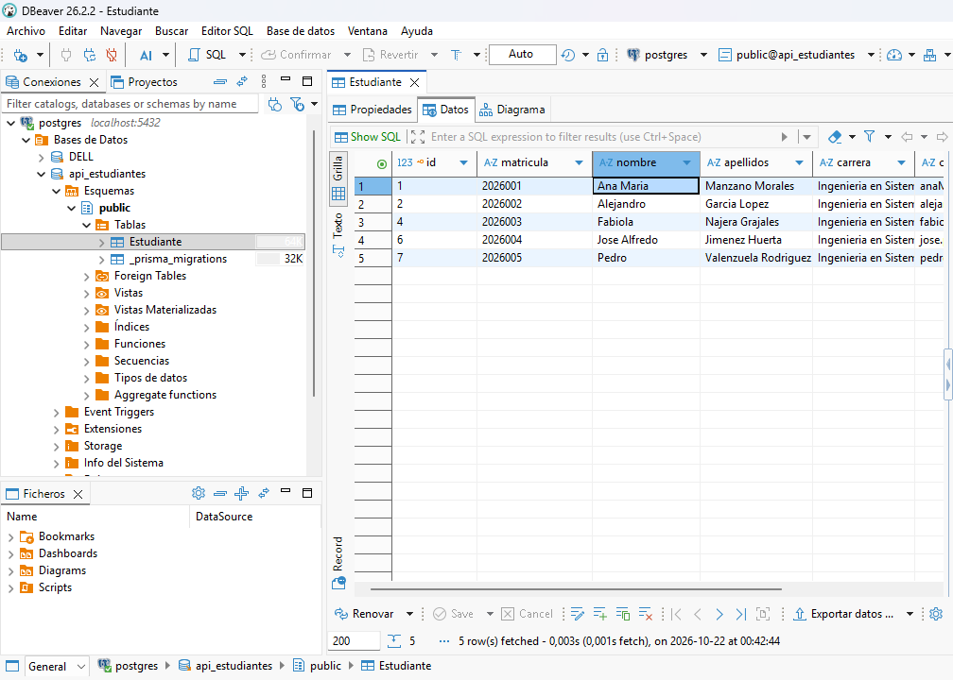
Consulta de estudiantes mediante GET
Posteriormente, se accedió a DBeaver para comparar los registros obtenidos y comprobar que los datos coincidieran con los mostrados en Bruno.
Los datos recuperados desde Bruno coinciden con los almacenados en PostgreSQL, demostrando el funcionamiento del método GET.
Figura 16: Verificación de datos en DBeaver. Captura de la tabla "Estudiante" mostrando la información consultada.

Slide 14
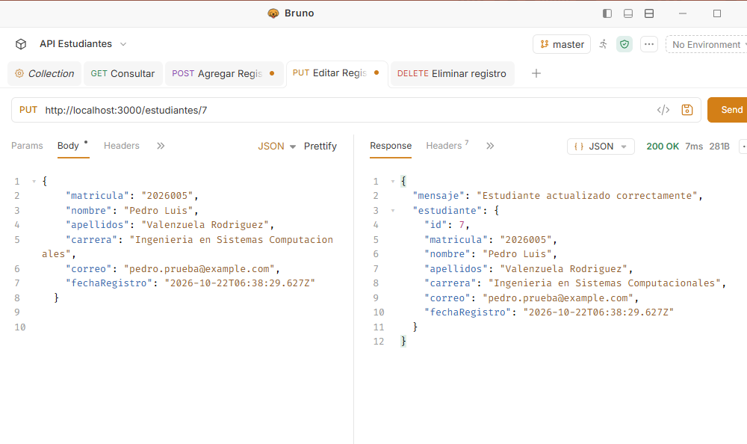
Actualización de un estudiante mediante PUT
Ahora debemos modificar la información de un estudiante existente mediante una petición PUT y comprobar que los cambios se reflejen en la base de datos.
Se seleccionó un estudiante previamente registrado y se realizó una petición PUT desde Bruno, indicando el identificador 7 y proporcionando un cambio en el nombre en un inicio tenemos “Pedro” se ejecuta el cambio a “Pedro Luis”; este cambio se realiza en los datos en formato JSON.
Figura 17: Actualización de estudiante mediante PUT en Bruno. Captura de la petición HTTP con los nuevos datos y la respuesta de la API.

Slide 15
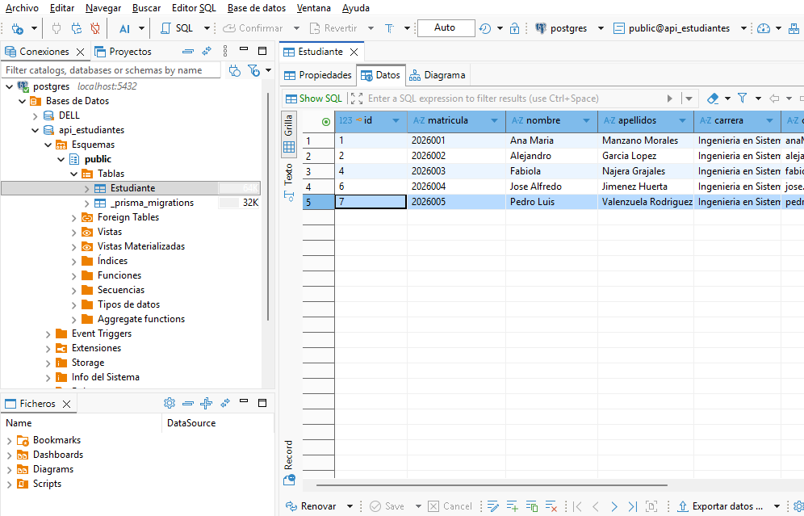
Actualización de un estudiante mediante PUT
Una vez ejecutada la solicitud, se actualizó la tabla "Estudiante" en DBeaver para verificar que la información hubiera sido modificada correctamente, conservando el identificador del registro.
La información del estudiante se actualiza correctamente sin generar un registro adicional.
Figura 18: Verificación de cambios en DBeaver. Captura de la tabla mostrando el nombre y correo electrónico actualizados.

Slide 16
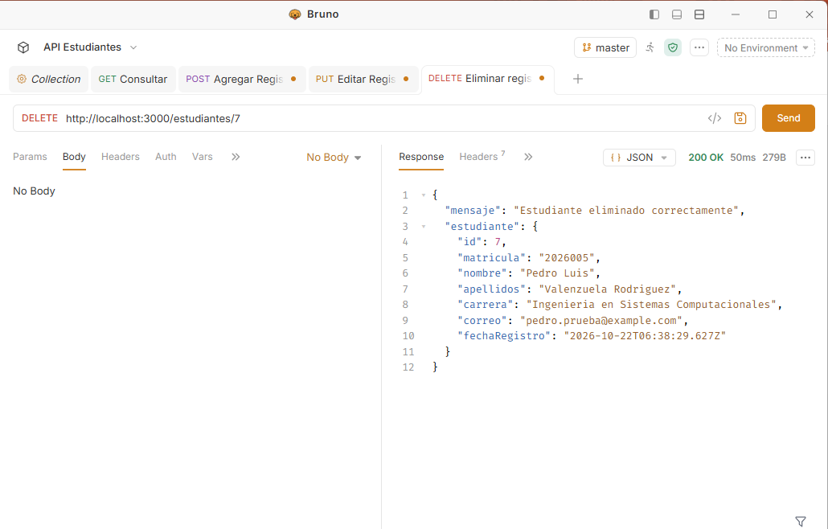
Eliminación de un estudiante mediante DELETE
Una ultima acción para completar el CRUD es eliminar un estudiante mediante una petición DELETE y comprobar que el registro haya sido eliminado de PostgreSQL.
Se realizó una petición DELETE desde Bruno, indicando el identificador 7 del estudiante que se deseaba eliminar.
Figura 19: Eliminación de estudiante mediante DELETE en Bruno. Captura de la petición HTTP y la respuesta obtenida al ejecutar la eliminación.

Slide 17
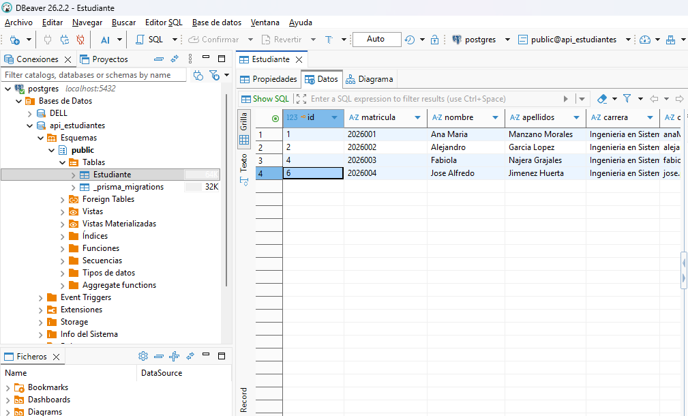
Eliminación de un estudiante mediante DELETE
Posteriormente, se actualizó la tabla "Estudiante" en DBeaver para verificar que el registro seleccionado ya no se encontrara almacenado en la base de datos.
Posteriormente, se actualizó la tabla "Estudiante" en DBeaver para verificar que el registro seleccionado ya no se encontrara almacenado en la base de datos.
Figura 20: Verificación de eliminación en DBeaver. Captura de la tabla "Estudiante" actualizada, mostrando que el registro fue eliminado.

Slide 18
Ejercicio: API estudiantes mediante Python y ORM

Slide 19
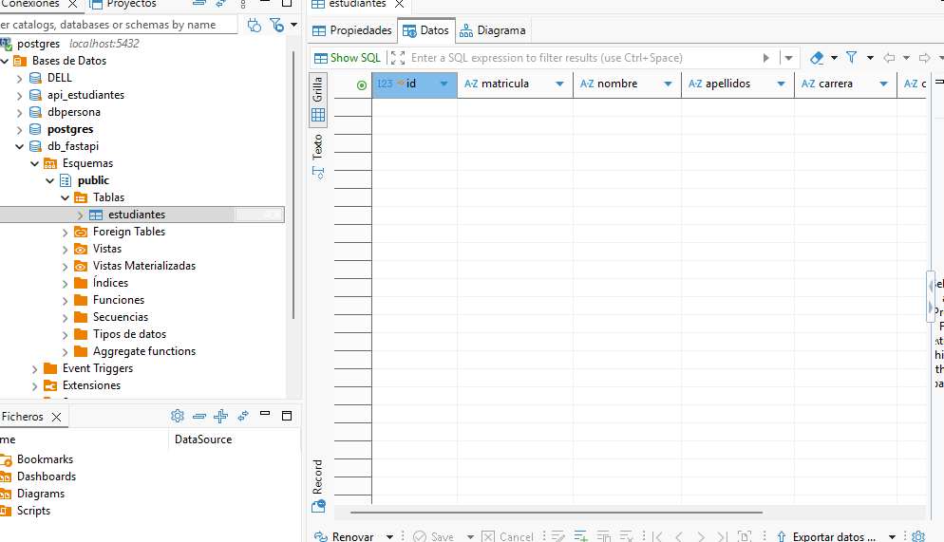
Verificación inicial de la base de datos en DBeaver
Para esta segunda práctica, se realizó la verificación inicial de la base de datos utilizada por la API desarrollada con Python y ORM, con la finalidad de comprobar que la tabla correspondiente se encontrara vacía antes de ejecutar las operaciones CRUD. Para ello, se accedió a DBeaver y se verificó que no existieran registros almacenados.
Figura 21: Captura de pantalla que muestra la tabla utilizada por la API desarrollada con Python y ORM, comprobando que se encuentra vacía y sin registros almacenados antes de iniciar las operaciones CRUD.

Slide 20
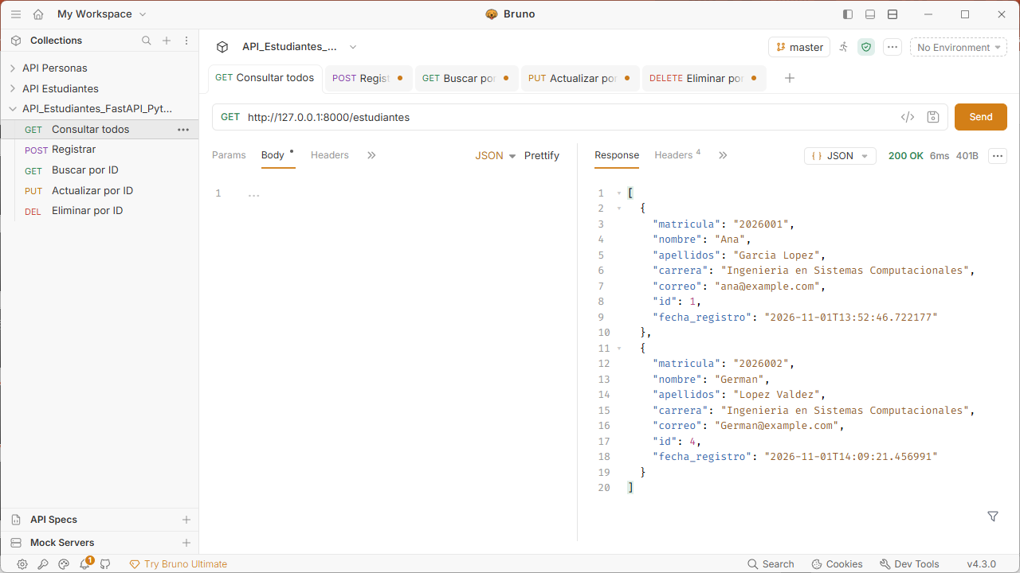
Verificación inicial de la base de datos en DBeaver
Una vez iniciado el servidor de la API desarrollada con Python y ORM, se realizó una petición HTTP GET desde Bruno para comprobar la correcta comunicación con la base de datos.
Figura 22: Captura de pantalla de la petición GET realizada a la API desarrollada con Python y ORM, mostrando la respuesta vacía [] y el código de estado 200 OK, que confirma la ejecución correcta de la consulta.

Slide 21
Registro de información mediante POST en Bruno
Para continuar con la práctica, se realizó el registro de nueva información mediante una petición HTTP POST desde Bruno hacia la API desarrollada con Python y ORM.
Los datos fueron enviados en formato JSON y procesados por la aplicación, utilizando el ORM para gestionar su almacenamiento en la base de datos. Esta operación permite demostrar cómo se pueden crear nuevos registros sin necesidad de ejecutar directamente instrucciones SQL.
Figura 23: Captura de pantalla de la petición HTTP POST, mostrando los datos enviados en formato JSON y la respuesta obtenida de la API desarrollada con Python y ORM.

Slide 22
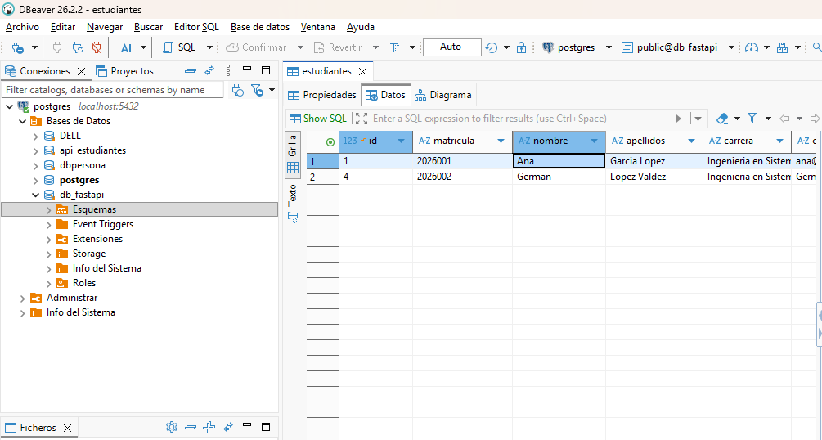
Verificación del registro en DBeaver
Posteriormente, se accedió a DBeaver y se actualizó la visualización de la tabla correspondiente para comprobar que la información enviada desde Bruno se hubiera almacenado correctamente en PostgreSQL.
Se verificó que el nuevo registro apareciera en la tabla con los datos proporcionados y su identificador asignado, demostrando el correcto funcionamiento de la operación POST y la comunicación entre Python, el ORM y la base de datos.
Figura 24: Captura de pantalla de la petición HTTP POST, mostrando los datos enviados en formato JSON y la respuesta obtenida de la API desarrollada con Python y ORM.

Slide 23
Consulta de registros mediante GET en Bruno
Para continuar con la práctica, se realizó una petición HTTP GET desde Bruno hacia la API desarrollada con Python y ORM, con la finalidad de consultar los registros almacenados en la base de datos.
Mediante esta operación, el ORM permite recuperar la información de la tabla correspondiente y devolver los resultados en formato JSON, demostrando que la API puede acceder y consultar los datos previamente registrados sin realizar modificaciones en ellos.
Figura 25: Captura de pantalla de la petición HTTP GET realizada a la API desarrollada con Python y ORM, mostrando los registros recuperados de la base de datos y su información en formato JSON.

Slide 24
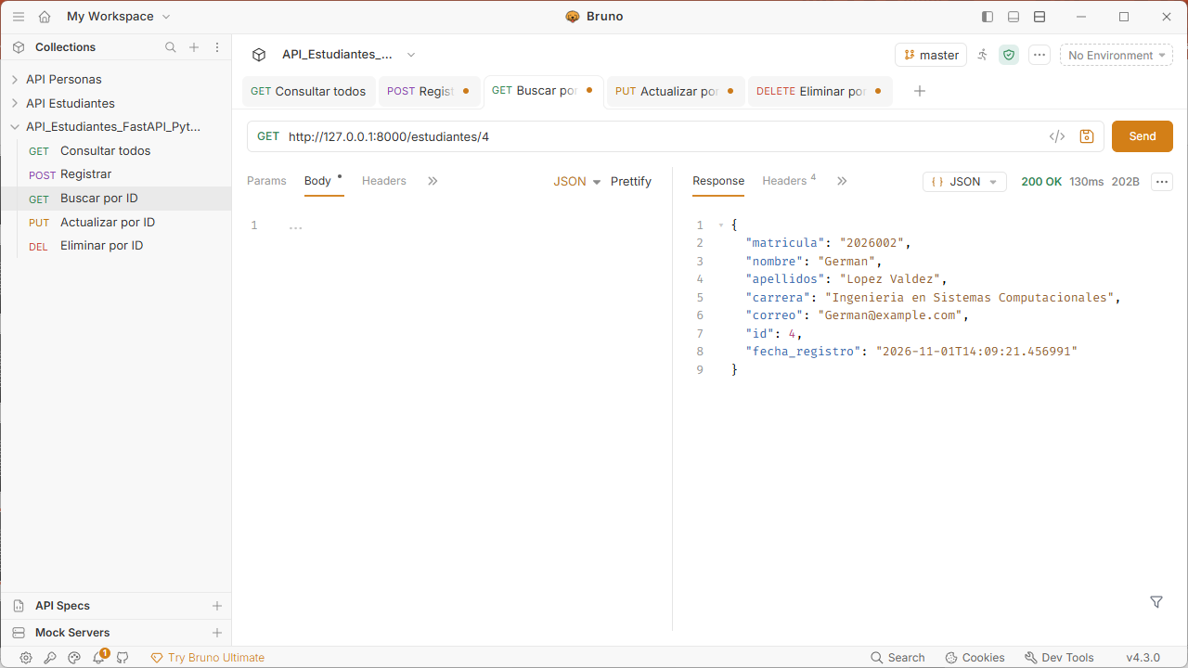
Consulta de un registro específico mediante GET con ID
Posteriormente, se realizó una segunda petición HTTP GET desde Bruno, especificando el identificador (ID) de un registro previamente almacenado, con el propósito de consultar únicamente su información.
La API desarrollada con Python procesa la solicitud y utiliza el ORM para localizar el registro correspondiente dentro de la base de datos. Como resultado, se obtiene la información asociada al identificador solicitado, demostrando que es posible realizar consultas individuales sin necesidad de recuperar todos los registros almacenados.
Figura 26: Captura de pantalla de la petición HTTP GET realizada con un identificador específico, mostrando la información del registro solicitado y la respuesta obtenida de la API desarrollada con Python y ORM.

Slide 25
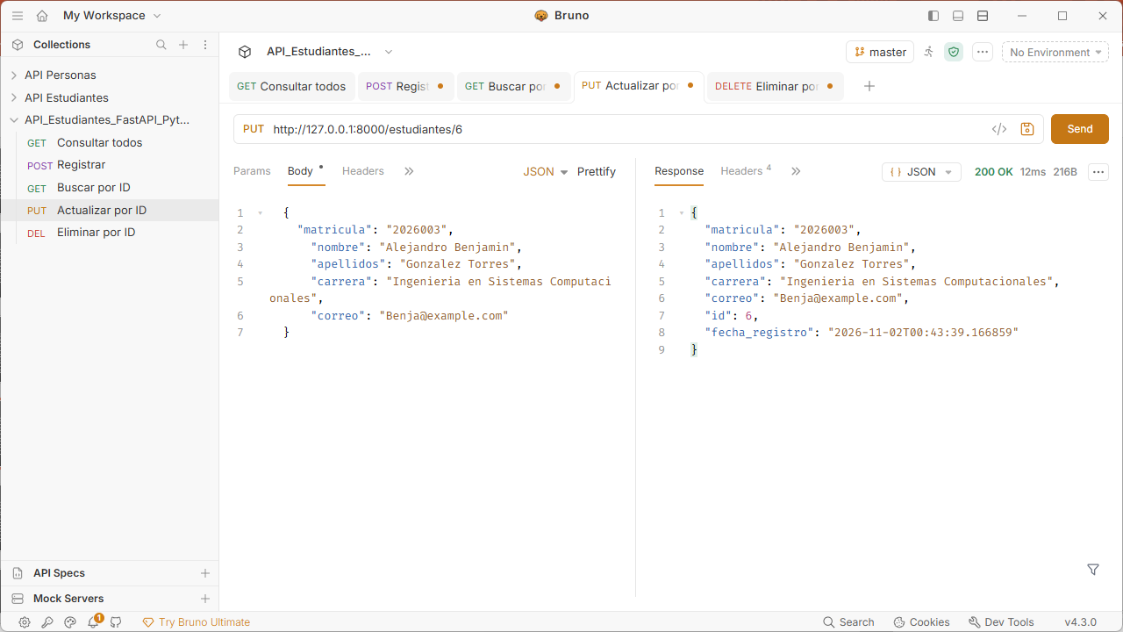
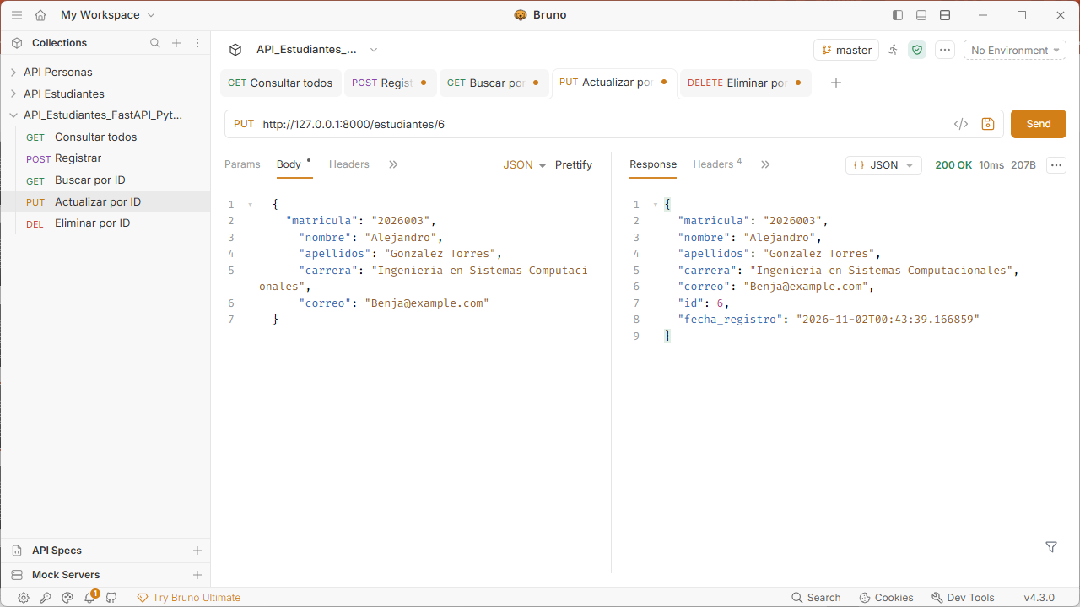
Actualización de un registro mediante PUT en Bruno
Para continuar con las operaciones CRUD, se realizó una petición HTTP PUT desde Bruno hacia la API desarrollada con Python y ORM, con la finalidad de modificar la información de un registro previamente almacenado en la base de datos.
Para ello, se especificó el identificador (ID) del registro que se deseaba actualizar y se enviaron los nuevos datos en formato JSON. La API procesó la solicitud y, mediante el ORM, realizó la modificación de la información correspondiente, conservando el identificador original del registro.
Figura 27: Captura de pantalla de la petición HTTP PUT realizada a la API desarrollada con Python y ORM, mostrando el identificador del registro seleccionado, los datos modificados en formato JSON y la respuesta obtenida del servidor.

Slide 26
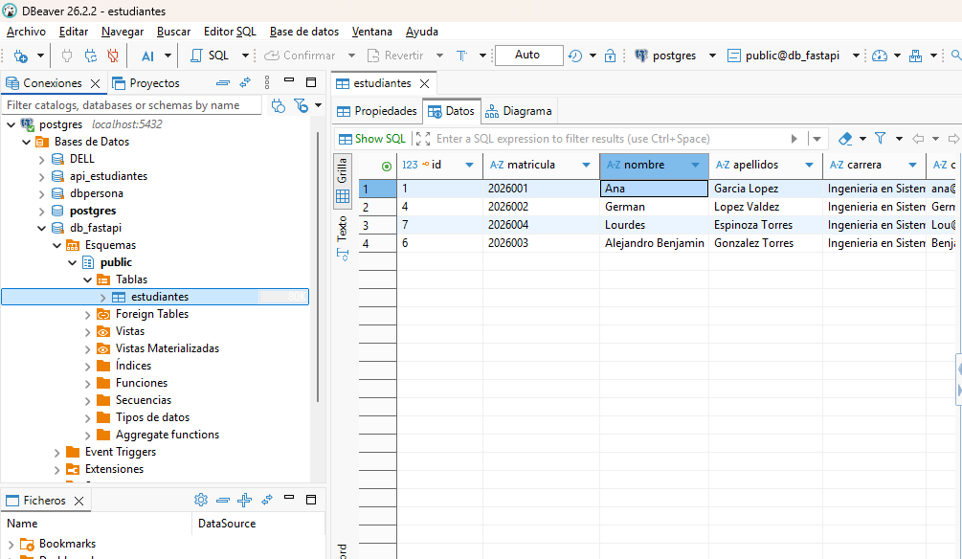
Verificación de la actualización en DBeaver
Posteriormente, se accedió a DBeaver y se actualizó la visualización de la tabla correspondiente para comprobar que los cambios realizados mediante la petición PUT se hubieran almacenado correctamente en PostgreSQL.
Se verificó que la información del registro seleccionado presentara las modificaciones realizadas desde Bruno, manteniendo su identificador original y sin generar registros adicionales. De esta manera, se comprobó el funcionamiento de la operación de actualización y la correcta comunicación entre Python, el ORM y la base de datos..
Figura 28: Captura de pantalla de la tabla en PostgreSQL, donde se observan los datos actualizados mediante la petición PUT desde Bruno, comprobando que las modificaciones se almacenaron correctamente sin alterar el identificador del registro.

Slide 27
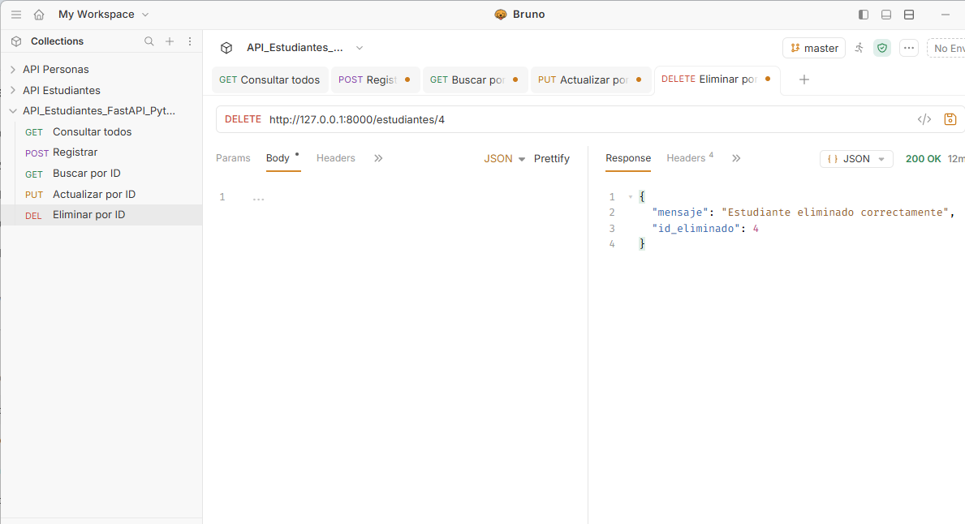
Eliminación de un registro mediante DELETE en Bruno
Para finalizar las operaciones CRUD, se realizó una petición HTTP DELETE desde Bruno hacia la API desarrollada con Python y ORM, con la finalidad de eliminar un registro previamente almacenado en la base de datos.
Para ejecutar esta operación, se especificó el identificador (ID 4) del registro que se deseaba eliminar. La API procesó la solicitud y, mediante el ORM, ejecutó la eliminación de la información correspondiente en PostgreSQL, permitiendo administrar los registros que ya no son necesarios.
Figura 29: Captura de pantalla de la petición HTTP DELETE realizada a la API desarrollada con Python y ORM, mostrando el identificador del registro seleccionado y la respuesta obtenida del servidor al ejecutar la operación.

Slide 28
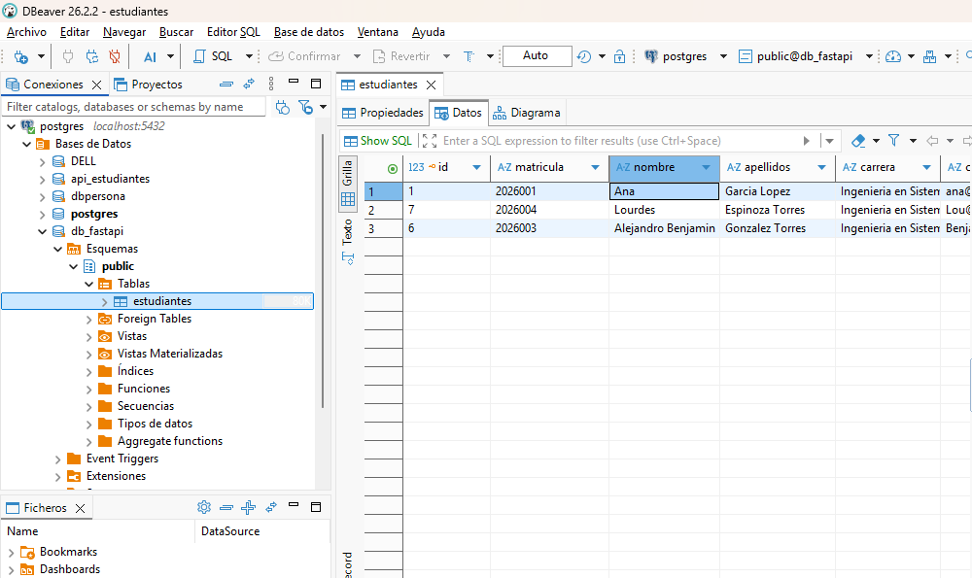
Eliminación de un registro mediante DELETE en Bruno
Posteriormente, se accedió a DBeaver y se actualizó la visualización de la tabla correspondiente para comprobar que el registro seleccionado hubiera sido eliminado correctamente de PostgreSQL.
Al consultar nuevamente la información almacenada, se verificó que el registro eliminado de nombre German ya no apareciera en la tabla, mientras que los demás registros permanecieron sin modificaciones. De esta manera, se comprobó el funcionamiento de la operación DELETE y la correcta comunicación entre la API desarrollada con Python, el ORM y la base de datos.
Figura 30: Captura de pantalla de la tabla actualizada en PostgreSQL, donde se observa que el registro seleccionado mediante la petición DELETE ya no se encuentra almacenado, comprobando que la eliminación se realizó correctamente.

Slide 29
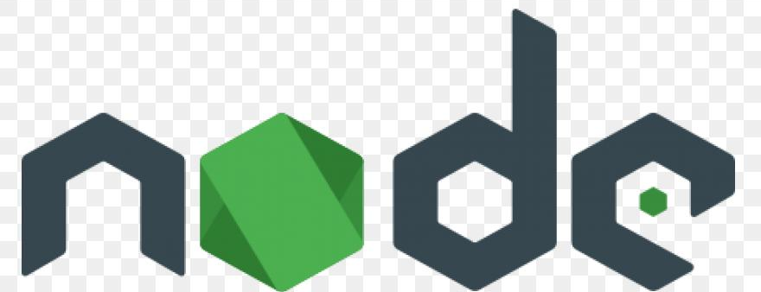

resultados
Durante el desarrollo de este banco de ejercicios se comprobó el funcionamiento de las operaciones CRUD mediante dos API REST, una desarrollada con Node.js, Express y Prisma ORM, y otra implementada con Python, FastAPI y ORM.
A través de las peticiones HTTP realizadas desde Bruno, se logró registrar, consultar, actualizar y eliminar información almacenada en PostgreSQL, verificando los cambios correspondientes mediante DBeaver.
Asimismo, se comprobó que ambas implementaciones permiten administrar registros mediante diferentes tecnologías de programación, utilizando herramientas ORM para facilitar la comunicación con la base de datos.
Los resultados obtenidos permitieron fortalecer los conocimientos sobre integración de aplicaciones, persistencia de datos y funcionamiento de los servicios web.

Slide 30
Conclusión
El desarrollo de este banco de ejercicios permitió fortalecer mis conocimientos sobre la administración de bases de datos y la implementación de operaciones CRUD mediante API REST, utilizando diferentes tecnologías de programación.
A través de las prácticas realizadas con Node.js, Express y Prisma ORM, así como con Python y FastAPI, pude comprender cómo diferentes herramientas permiten realizar operaciones de creación, consulta, actualización y eliminación de registros almacenados en PostgreSQL.
Asimismo, comprendí la importancia de los ORM, ya que facilitan la interacción entre las aplicaciones y las bases de datos mediante modelos y objetos. El uso de Bruno y DBeaver permitió comprobar el funcionamiento de las peticiones HTTP y verificar los cambios realizados en los registros.
Finalmente, estas actividades me permitieron relacionar los conocimientos teóricos con su aplicación práctica, reconocer las similitudes entre ambas implementaciones y fortalecer mis habilidades en el desarrollo de API REST, la gestión de información y la verificación de resultados.

Slide 31
Fuentes de información
LLC, G. (s.f.). Google. Obtenido de https://google.com/
TestingDocs. (s.f.). Update Bruno Client Windows . Obtenido de https://www.youtube.com/watch?v=uSgGQHKUPGw&list=PLVHbdCc-UCC00knrZfgTPyQYLlhxo2dhU
TheHarryCode. (s.f.). Curso de DBeaver | Como Crear, Renombrar, Duplicar y Eliminar Conexiones a Bases de Datos en DBeaver. Obtenido de https://www.youtube.com/watch?v=aKz5AsH6-tU&t=16s

